Slide 1


流程控制(分支)
講義網址：https://reurl.cc/OkNRey
劉崇汎
110年12月4日星期六

Slide 2
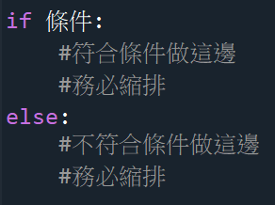
流程控制– if---:….else:…
開始
If (a >= b)
流程控制是用在於希望程式依照不同條件或情況，可以執行不同的程式碼。
語法：
換成口語：如果 (1) 成立就做 (2) ，否則做 (3)
其中(1)是條件(2)與(3)分別是符合(1)的條件做的事跟不符合的時候做的事。
再完整說：如果(1)的條件成立就做(2)，否則做(3)的事。
else不是一定要有。
(1)
False
True
(2)
(3)
顯示 a
顯示b
結束

Slide 3
縮排的意義與使用
連續同樣的縮排代表同一個程式區塊！
意思是把某些程式碼(指令)打包成一體。
例如：
也就是集合起來完成某件工作或達成某種目的的指令包。
所以會有多重if else結構，或是其他組合。
冒號與縮排不可省略！
這邊可以放很多行，同樣縮排
表示同一包(群)。
這邊可以放很多行，同樣縮排
表示同一包(群)。

Slide 4
很重要！所以再說一次！ 冒號與縮排不可省略！

Slide 5
範例程式一
輸入成績，輸出評語，如果60分(含)以上輸出”及格”，60分以下輸出”不及格”。
思考重點：
輸入：一個成績
運算：判斷有沒有大於等於60分
輸出：及格或是不及格
變數宣告：需要幾個？叫甚麼名字？
Example03_01

Slide 6
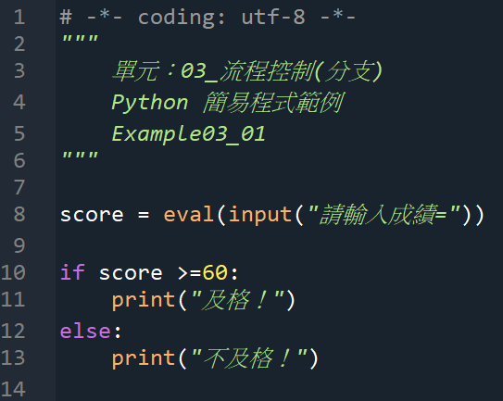

範例程式一參考程式碼

Slide 7
範例程式二
輸入任一整數，幫我判斷是不是2的倍數，3的倍數。
思考重點：
輸入：一個整數
運算：判斷是不是2的倍數，是不是3的倍數
輸出：是或不是2,3的倍數
變數宣告：需要幾個？叫甚麼名字？
判斷方式？(這個運算很有用，如遊戲、找零)
加(+)、減(-)、乘(*)
除
/ :一般除法，會算到小數點。
//:整數除法，商只算到整數，不會有小數，自動捨去。
%:取餘數，配合上一個運算子。
這裡和其他語言不同喔！
Example03_02

Slide 8
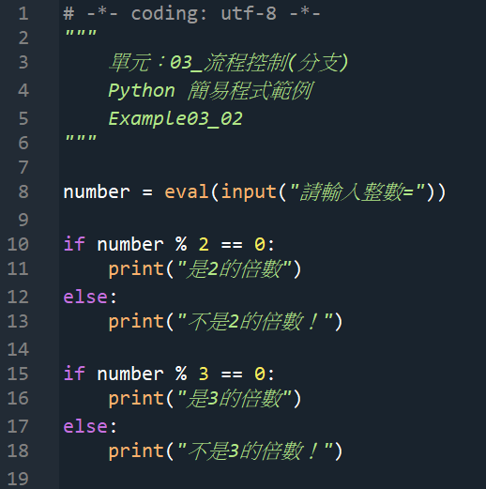

範例程式二參考程式碼
有沒有其他寫法？

Slide 9
練習一 輸入A,B二數，顯示誰大
讓使用者輸入A,B二個數字(整數)，然後顯示A>B, A<B或A=B
思考重點：
輸入：2個數字
運算：判斷A>B, A<B或A=B是哪一種狀況
輸出： A>B, A<B或A=B
變數宣告：需要幾個？叫甚麼名字？
語法？
A=
13
B=
77
A < B
Example03_03

Slide 10
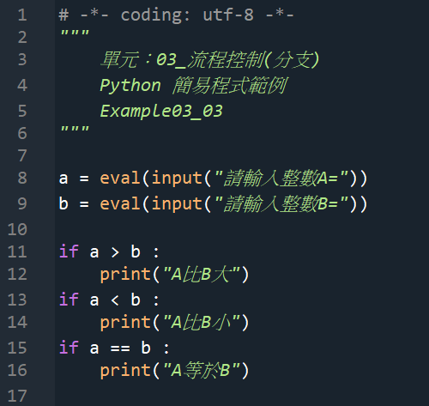
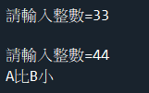
練習一參考解答(1)

Slide 11
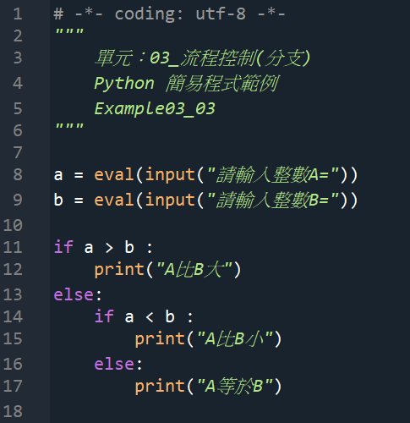
練習一參考解答(2)

Slide 12
練習二 三數找最大
讓使用者輸入三個數字(整數)，然後顯示最大數是多少？
思考重點：
輸入：3個數字
運算：判斷哪個數字最大
輸出：最大數的數字
變數宣告：需要幾個？叫甚麼名字？
語法？
複合條件需要用 and, or, not
A=13
B=77
C=34
The Max = 77
Example03_04

Slide 13
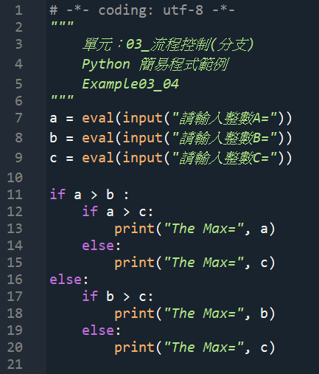
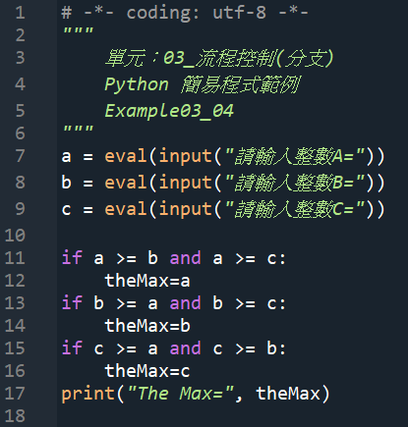
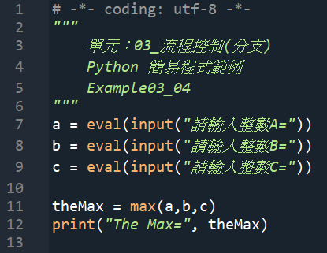
練習二參考解答
If … else ….寫法非唯一。

Slide 14
小練習 自己來喔
輸入三角型三邊長，判斷是否可以形成三角形。
進階：是不是正三角形？是不是直角三角形？是不是鈍(銳)角三角形？

Slide 15
If ……elif …..elif…..
If的變形蟲

Slide 16
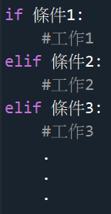
If ……elif …..elif…..
用在於一連串的判斷。
當第一個條件不符合時，進行第二個判斷。
elif:是 else if偷懶合併了。
語法：

Slide 17
範例程式三 季節判斷
輸入1~12月份的數字，回應這是哪個季節。(1-3春季, 4-6夏季...)
思考重點：
輸入：1個數字
運算：判斷是哪個季節
輸出：春/夏/秋/冬
變數宣告：需要幾個？叫甚麼名字？
語法：if…elif….elif…..
請輸入月份：3
3月是春季
Example03_05

Slide 18
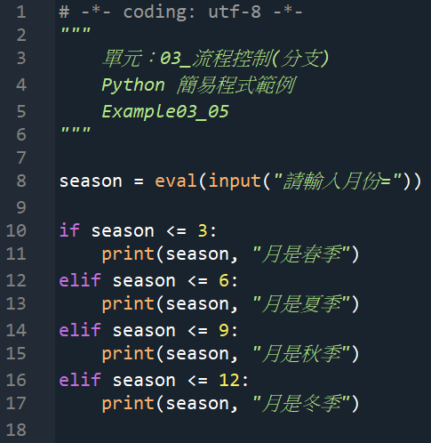
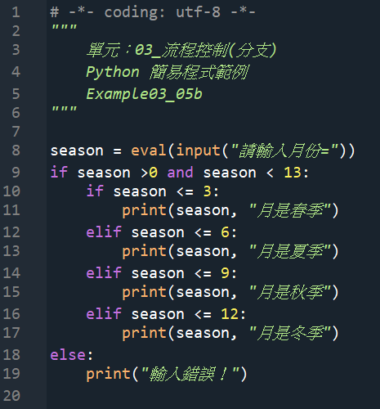
範例程式三參考程式碼
多一點檢查

Slide 19
覺得每次測試都要重新執行煩嗎？ 來學個永久迴圈吧！

Slide 20
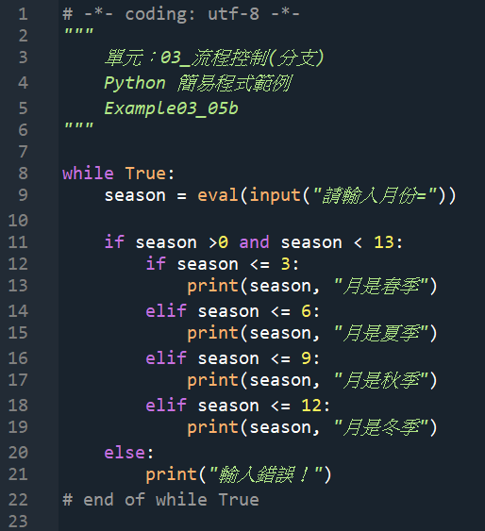
while True:
把剛剛的程式碼加工一下如右圖所示：
執行畫面如下，可連續輸入了！
縮排

Slide 21
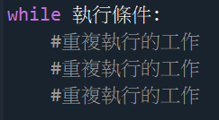
while 迴圈簡單解說
語法：
用口語講就是：當 執行條件成立時就做：後的事。 而且做完後再重頭檢查執行條件是否成立，如果成立再做一次……..以此類推。
所以程式會重複執行。
當執行條件寫成 True時，表示條件永遠成立！
所以while的：後的事情會永遠無限制地重複！也就是程式不會停止！
while的詳細用法，後面單元再講解。

Slide 22
練習三 輸入成績分ABCDE等級
依照輸入的成績(0~100)區分為A, B, C, D, E，每10分一級，60分以下都為E級。
思考重點：
輸入：0~100的整數
輸出：A,B,C,D,E級
語法：if…elif…..elif….elif…..
請輸入成績：98
98分是A級
---------------------
請輸入成績：
Example03_06

Slide 23
課後練習
輸入年齡，依照年齡區分
嬰兒：3歲以下
兒童：12歲以下
青年：18歲以下
壯年：45歲以下
中年：65歲以下
老年：65歲以上
輸出這個年齡是屬於哪個年齡層？

Slide 24
Switch……Case語法
聰明偷懶法，但是………

Slide 25
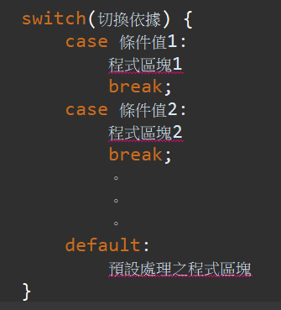
switch 多條件分支 但是 Python沒有Switch- Case！
switch 是一種多選一的敘述。
相當於一連串的 if...elif....elif......
根據切換的依據(條件運算式), 選擇接下來要執行哪一個 case 內的動作。
case：列出個別的條件。
break：結束這個case 。
不每個case結束會很特別！
Default：case都不符合時要執行的預設動作。(非必須)
Python只能用if…elif…elif…elif…
其實也可以了！

Slide 26
範例程式四 賣電影票
賣三種票：全票(300元)、優待票(250元) 、星光票(200元)
輸入：1/2/3
輸出：票價或是輸入錯誤！
沒switch-case 只好用if…elif…elif…語法
1.全票, 2.優待票, 3.星光票
請輸入(1/2/3)：2
優待票一張250元
==============================
1.全票, 2.優待票, 3.星光票
請輸入(1/2/3)：
Example03_07

Slide 27
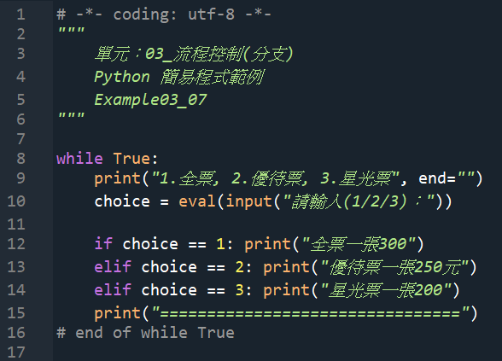
範例程式參考程式碼

Slide 28
練習四 電影票價計算
賣三種票：全票(300元)、優待票(250元) 、星光票(200元)
輸入：1/2/3後再輸入幾張
輸出：票價總金額或是輸入錯誤！
用if…elif…elif…語法
1.全票, 2.優待票, 3.星光票
請輸入(1/2/3)：2
請輸入買幾張：3
票價總額為 750元
Example03_08

Slide 29
小練習 1 BMI進階
把前面寫過的計算BMI程式找出來
增加功能，依照BMI < 18, BMI > 24及 18 < BMI < 24區分
分別是太瘦，太胖與正常

Slide 30
小練習 2 帳號密碼輸入
寫一個程式，可以輸入帳號密碼。
程式中與固定一組帳號密碼比對
正確的顯示歡迎
錯誤的顯示：帳號密碼錯誤，請重新輸入

